Slide 1



NHIỆT LIỆT CHÀO MỪNG
CÁC THẦY CÔ VỀ DỰ LỚP, THĂM LỚP
Môn: Toán
Giáo viên : Nguyễn Thị Thanh Thủy
Trường : Tiểu học An Tiến – An Lão
Năm học: 2024 - 2025

Slide 2
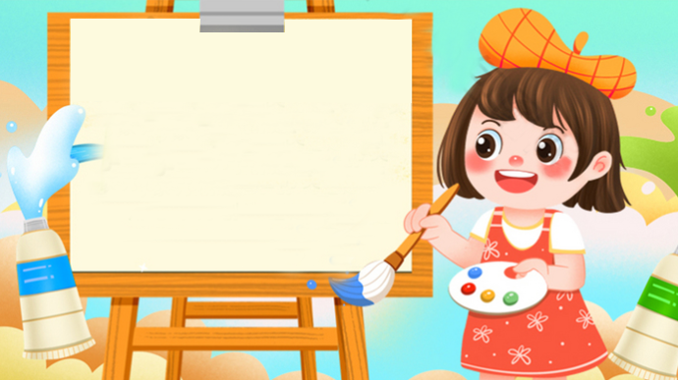



Slide 3
Trò chơi “Dùng tay”

Slide 4
CHỦ ĐỀ 4
Khối lập phương. Khối hộp chữ nhật
BÀI 15: VỊ TRÍ, ĐỊNH HƯỚNG TRONG KHÔNG GIAN

Slide 5

TIẾT 1

Slide 6





Trước – Sau, ở giữa
- Thỏ nâu ở trước thỏ khoang
- Thỏ khoang ở giữa thỏ nâu và thỏ xám.
- Thỏ xám ở sau thỏ khoang.

Slide 7

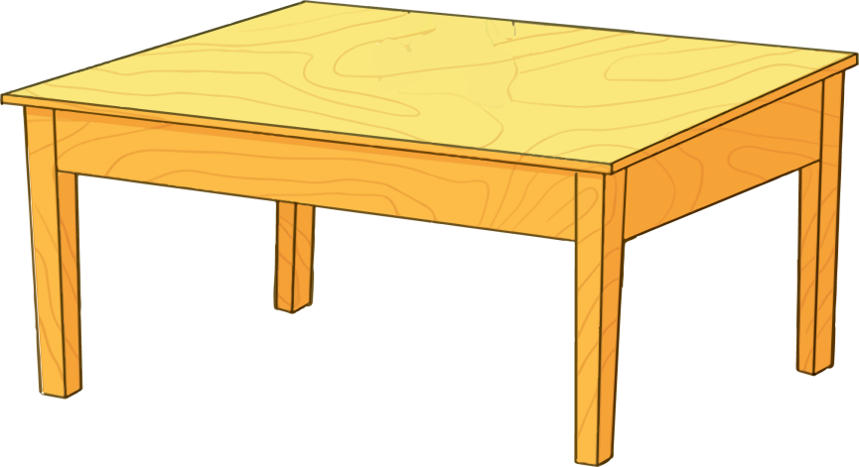

Trên – Dưới
- Búp bê ở trên.
- Con mèo ở dưới.

Slide 8
Hoạt động

Slide 9

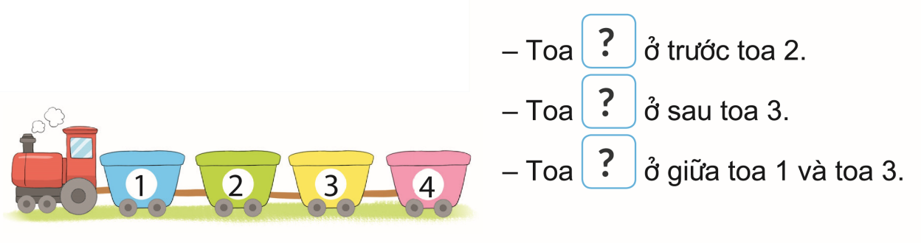
1. Số?

Slide 10






LABUBU

Slide 11




1
2
3

Slide 12
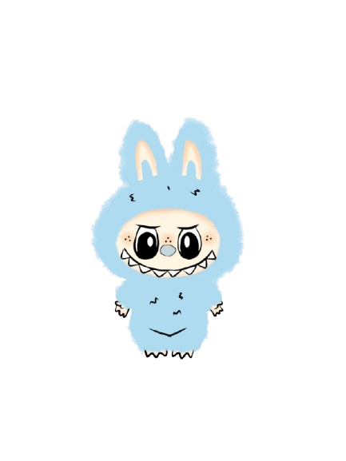


Câu 1: Toa … ở trước toa 2
A. Toa 1
C. Toa 3
B. Toa 2
D. Toa 4

Slide 13

CÂU 2: Toa … ở sau toa 3
Toa 1
C. Toa 3
B. Toa 4
D. Toa 2

Slide 14
CÂU 3: Toa … ở giữa toa 1 và toa 3
A. Toa 1
C. Toa 2
B. Toa 3
D. Toa 4

Slide 15

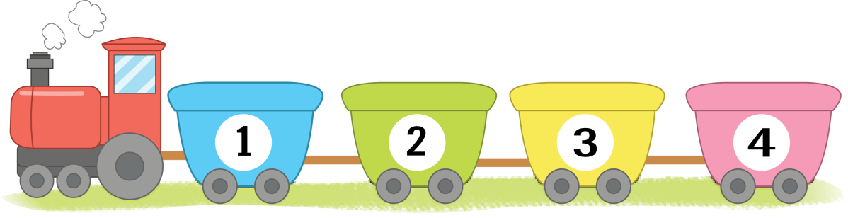
1. Số?
1
- Toa
?
ở trước toa 2.
4
- Toa
?
ở sau toa 3.
2
- Toa
?
ở giữa toa 1 và toa 3.

Slide 16

2
Đèn trên cùng màu gì?
Đèn ở giữa màu gì?
Đèn dưới cùng màu gì?

Slide 17

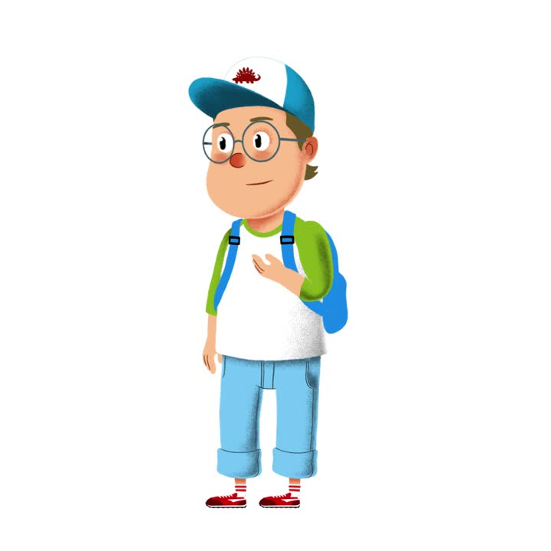
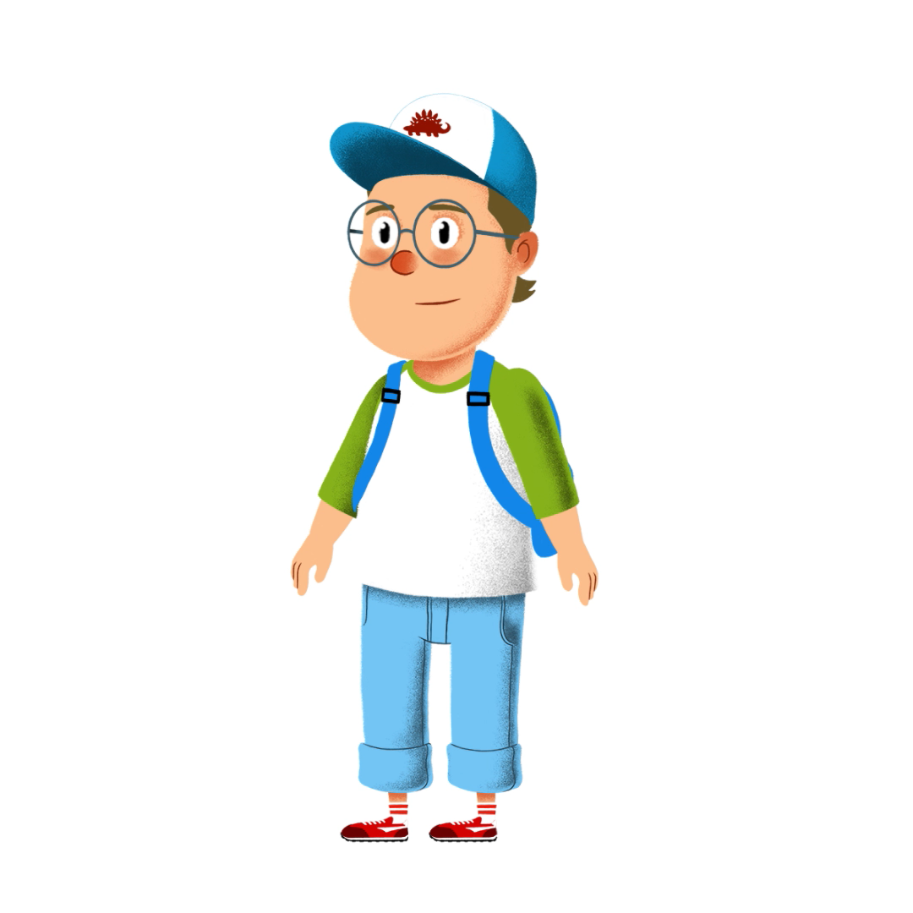
2
Đèn dưới cùng màu gì?
Đèn trên cùng màu gì?
Đèn ở giữa màu gì?

Slide 18
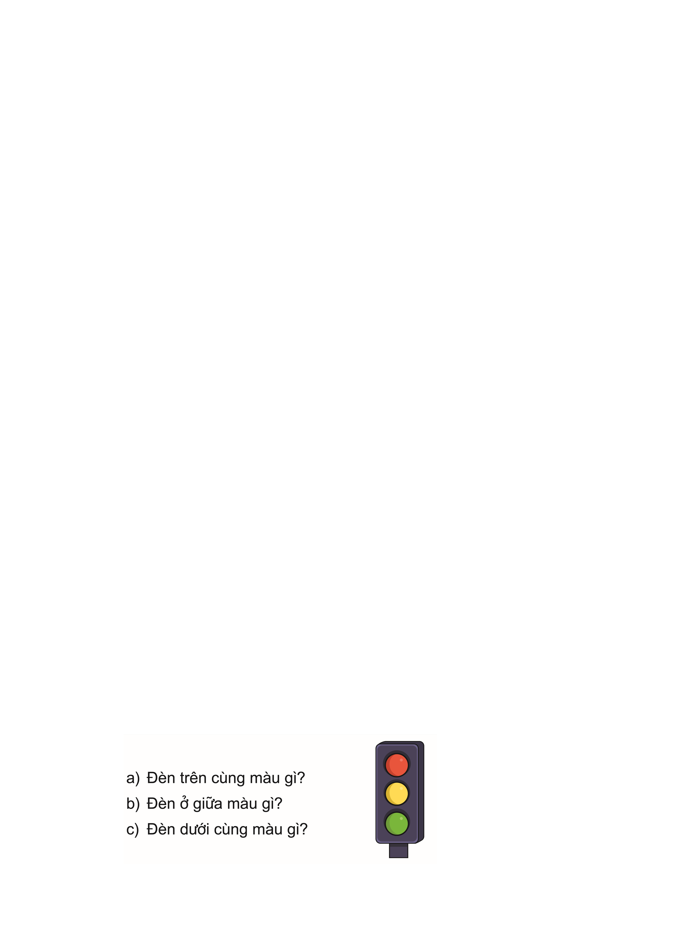
2. Trả lời câu hỏi.
a) Đèn trên cùng màu gì?
- Đèn trên cùng màu ĐỎ.
b) Đèn ở giữa màu gì?
- Đèn ở giữa màu VÀNG.
c) Đèn dưới cùng màu gì?
- Đèn dưới cùng màu XANH LÁ.

Slide 19
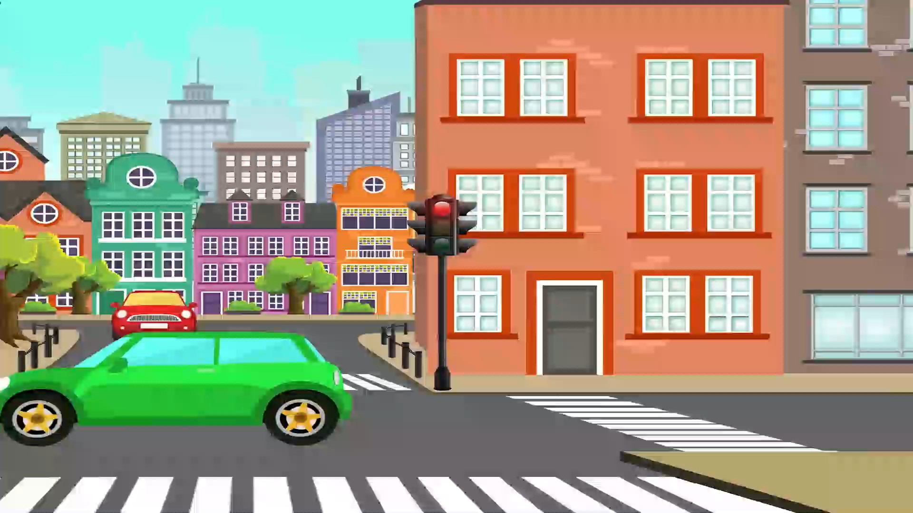

Slide 20



S/97

Slide 21

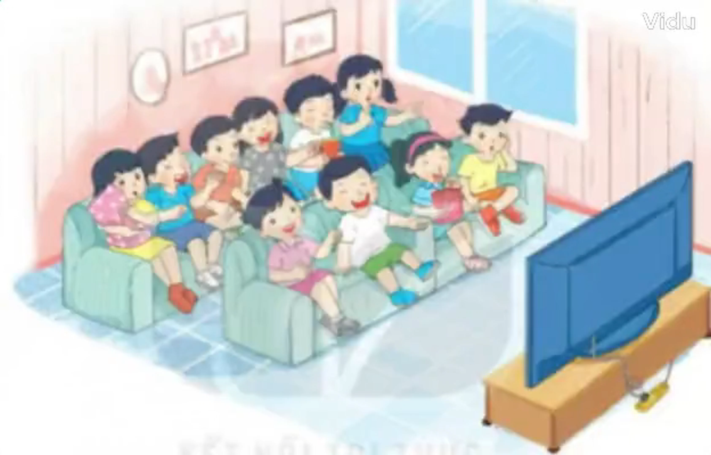
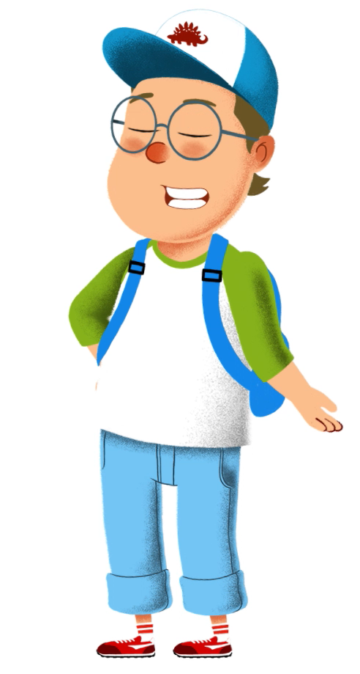
1
Hỏi:
a) Hàng trước có mấy bạn, hàng sau có mấy bạn?
b) Có tất cả bao nhiêu bạn ngồi xem phim?
Có một số bạn ngồi thành hai hàng để xem phim hoạt hình.

Slide 22

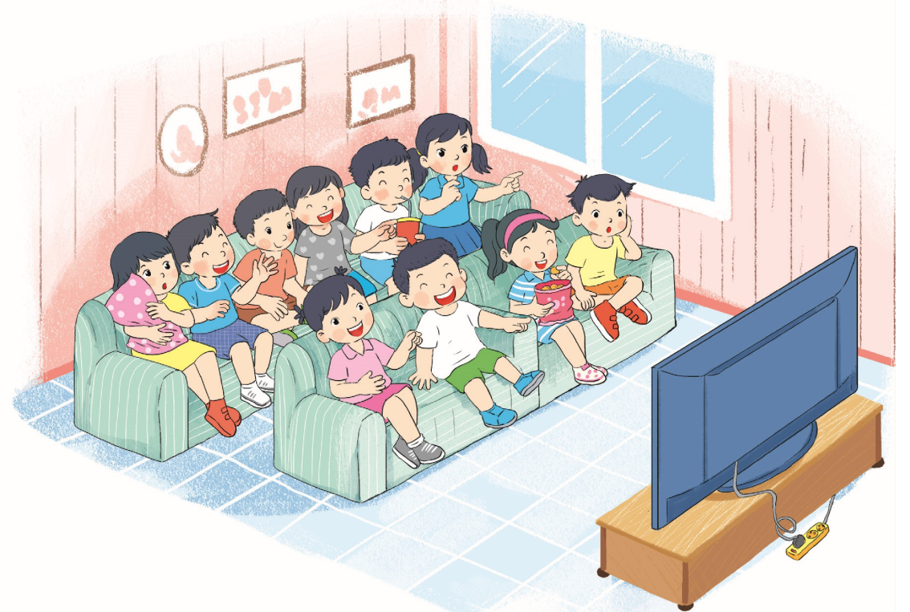

1. Trả lời câu hỏi
4
3
Hàng trước có 4 bạn.
Đố các bạn hàng trước có bao nhiêu bạn?
2
1

Slide 23
1. Trả lời câu hỏi
6
5
4
3
2
Hàng sau có 6 bạn.
1
Đố các bạn hàng sau có bao nhiêu bạn?

Slide 24
1. Trả lời câu hỏi
Có tất cả 10 bạn ngồi xem phim.
Đố các bạn có tất cả bao nhiêu bạn ngồi xem phim.

Slide 25
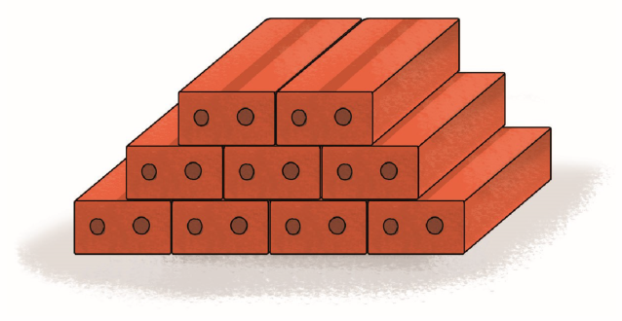

Các viên gạch được xếp thành hình bên. Hỏi có bao nhiêu viên gạch ở:
?
2
?
a) Hàng trên cùng
3
c) Hàng giữa
?
4
?
b) Hàng dưới cùng
9
d) Cả 3 hàng

Slide 26






XIN CHÀO VÀ HẸN GẶP LẠI

